Slide 1
Virtual Memory & DMM

Slide 2
Virtual Memory: System

Slide 3
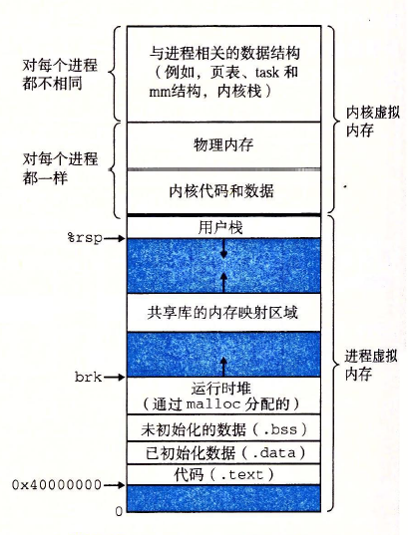
Linux地址空间
物理内存区域只是整个物理内存空间的一段，一般用于内核与I/O设备之间的交互
.bss除了未初始化的数据，还有初始化成0的数据

Slide 4
虚拟内存区域
Linux将虚拟内存组织成一些区域（也叫段）的集合
但是，硬件是不用段来管理的，这只是操作系统管理的一个方式
地址空间可以分页管理，也可以分段管理。但是，分段管理和这里的虚拟内存区域是不一样的，分段管理需要硬件和操作系统共同实现。

Slide 5
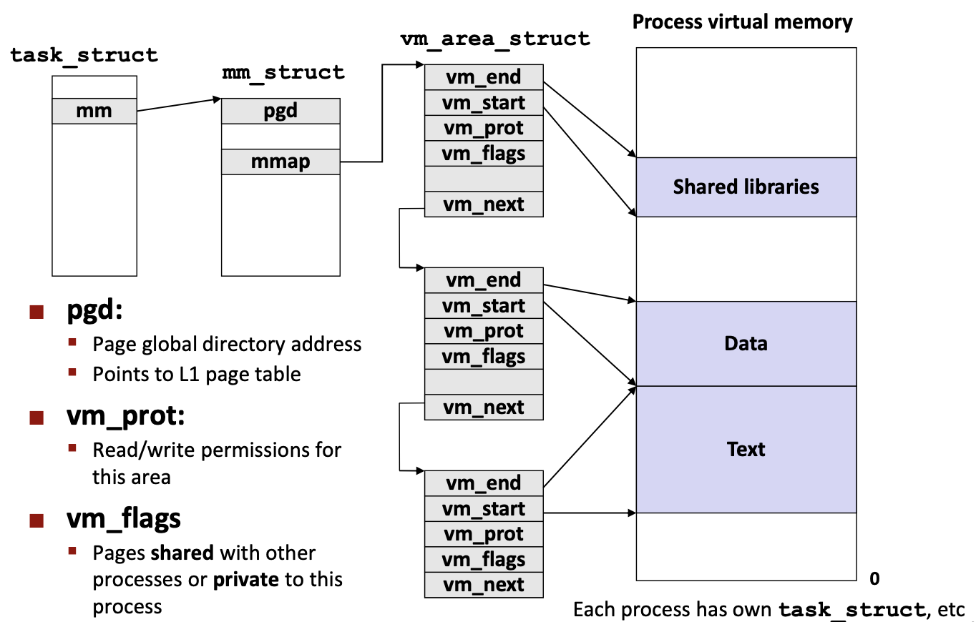
内存管理的数据结构
从程序员的角度来说，有两个重要的数据结构
页表
vm_area_struct

Slide 6
页故障的种类（basic）
地址无效：如NULL (0)
权限错误
R/W, XD, U/S
页面不在内存中
操作系统如何决定如何处理Page Fault?

Slide 7
操作系统如何决定如何处理Page Fault?
以下只是部分简单的讲解用户状态的PF(page fault)应该如何处理，实际情况会更加复杂
首先，检查引发PF的地址
是否在地址映射范围中，
如果不在，说明地址非法，
杀死进程

Slide 8
操作系统如何决定如何处理Page Fault?
如果合法，检查权限：
U/S(是否为内核态)
访问内核态，应该kill
XD(是否可执行)
如果试图执行不可执行的地址，应该kill
R/W(是否可写)
一般情况下，试图写入只读页，应该kill
但如果是因为COW机制导致的PF，应该发生写时复制
P(是否在内存中)
因为该页不在内存而在磁盘上引发PF：从磁盘上读取该页

Slide 9
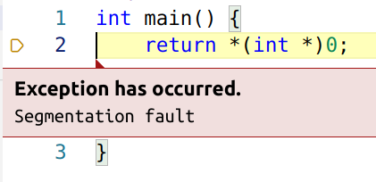
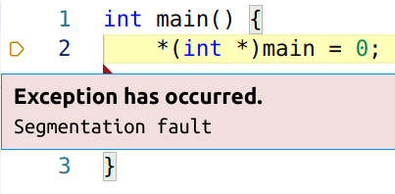
段故障（segmentation fault）
处理页故障时，如果是因为地址无效/权限错误需要杀死进程，实际上操作系统的做法是给进程发送SIGSEGV信号，大家看到的段错误一般是这个原因
地址无效
权限错误

Slide 10
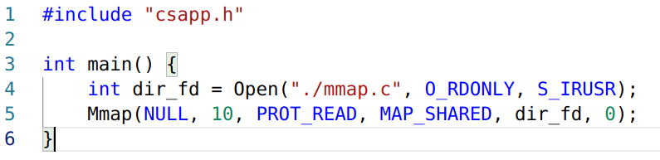
内存映射
普通文件（目录文件不能被mmap映射）
mmap error: No such device
匿名文件（全是二进制0）

Slide 11
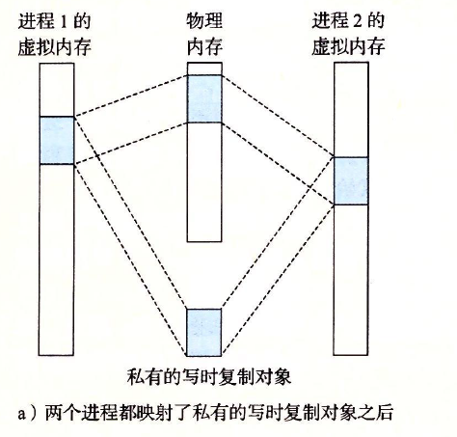
进程创建
fork
COW(copy on write)，借助PTE中的R/W位
和vm_area_struct中的权限位实现
execve
lazy loading

Slide 12
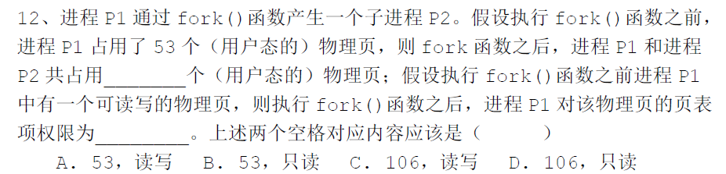
B

Slide 13
Dynamic Memory Management

Slide 14
为什么要动态内存分配
最根本的是对象的生命周期，可能比它的创建者的生命周期要长
在C语言中有三种类型的生命周期：自动（栈中的对象）、动态（堆中的对象）、静态（.data .bss）
变长对象
可以被放在变长栈帧中，但是不高效、不安全
大的对象可能会造成栈溢出

Slide 15
动态内存管理API
malloc/calloc/realloc
calloc会初始化
C++ new会初始化
free
brk/sbrk

Slide 16
动态内存管理的目标
最大化吞吐率
最大化内存利用率
碎片
内部碎片
外部碎片

Slide 17
动态内存管理实现
链表
隐式链表
显示链表
分离链表
适配
首次适配
下次适配
最佳适配
伙伴系统：在固定大小的物理内存分配中很实用

Slide 18
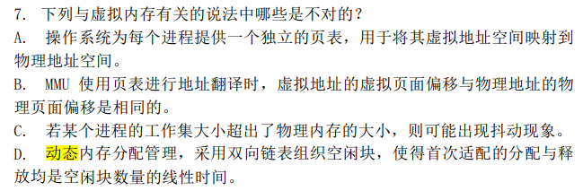
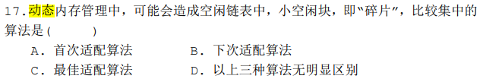


Slide 19
内存安全
https://en.wikipedia.org/wiki/Memory_safety
分配、赋值、访问、释放
如果任何一个步骤出现错误，或者他们的顺序有错，就会产生内存不安全的情况

